Slide 1
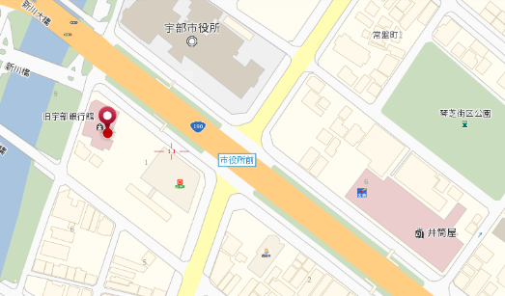
第2回エネルギー・リサイクル関連分野における環境学習指導者のための研修会
研修会開催の趣旨： 平成29年度環境省の地域教育力向上のための協働取組加速化事業「エネルギー・リサイクルに関するESD推進部会」においては、エネルギー・リサイクルに関する環境学習、ESDの推進を進めています。今回は下記のように一般宇部市民にとっても関心の大きい石炭火力発電に関する研修会を企画いたしました。
講演の内容は、①石炭火力発電技術の最近の進展状況、②我が国における今後のエネルギー政策における石炭火力の位置づけ、③地球温暖化防止の観点からのCCS技術の現状と将来展望、などを中核としてのお話しであり、講演会後の意見交換会も企画しています。皆様のご参加をお待ちしています。
日時 ： 平成29年 12月6日（水）18:00～20:00
会場 ： ヒストリア宇部(旧宇部銀行館) ２階 交流ホール
参加費：無料（参加申し込みは下記メールアドレスに
氏名と所属・連絡先を記入してお送り
ください。当日参加も受け付けます。
定員30名）
申込先：宇部市まちなか環境学習館
ubekankyocom@gmail.com
講師：河合 智也 氏
(山口宇部パワー株式会社代表取締役社長)
講師題目：エネルギー・環境戦略と石炭火力の役割
←会場アクセス
ヒストリア宇部（旧宇部銀行館）
山口県宇部市新天町１丁目１−１
主催：NPO法人うべ環境コミュニティー
環境省平成29年度協働取組加速化事業 うべプロジェクト事務局

